Slide 1

ЯК СТВОРИТИ ЕФЕКТИВНЕ
CV ТА COVER LETTER
ПРАКТИЧНІ ПОРАДИ ДЛЯ ПОШУКУ РОБОТИ В UK

Slide 2
СЬОГОДНІ МИ РОЗГЛЯНЕМО:
CV: СТРУКТУРА, ЗМІСТ ТА АДАПТАЦІЯ
ВИКОРИСТАННЯ AI
ОНЛАЙН-ЗАЯВКИ
COVER LETTER: ЯК НАПИСАТИ ЕФЕКТИВНИЙ ЛИСТ
ТИПОВІ ПОМИЛКИ ТА ПРАКТИЧНІ ПОРАДИ

Slide 3
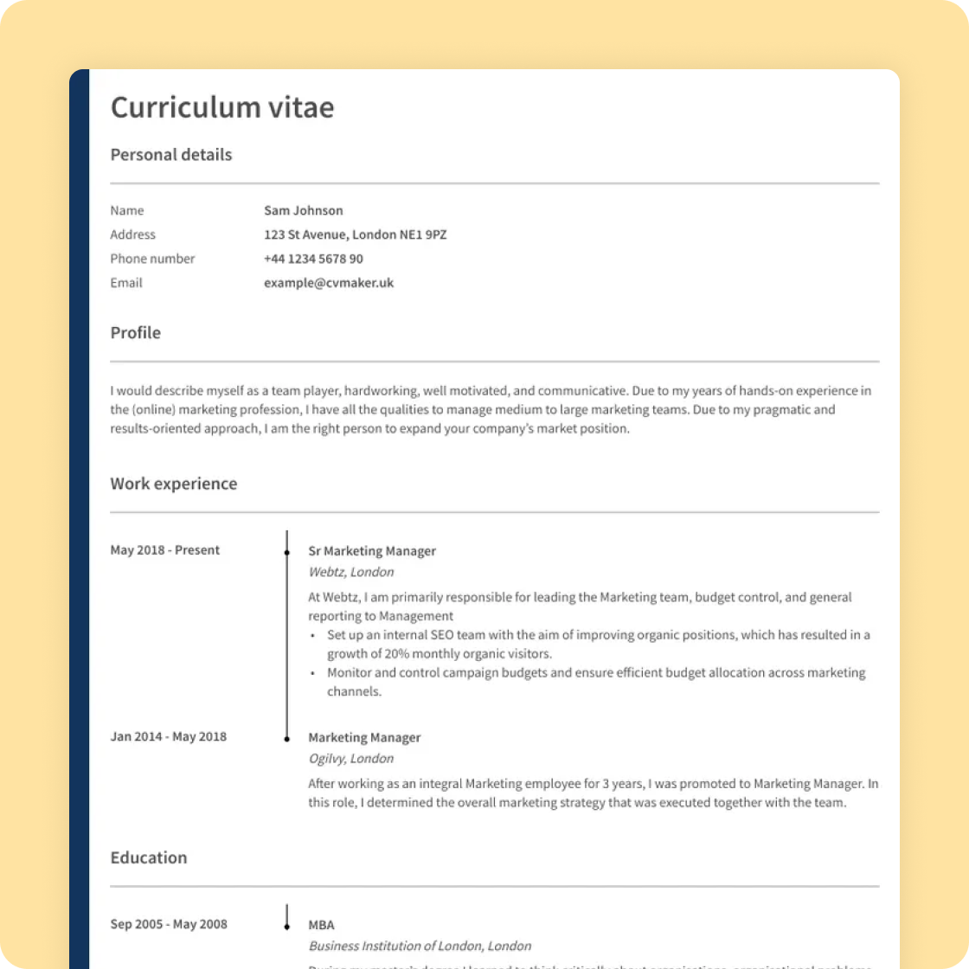
ЩО ТАКЕ CV?
Професійний документ, який представляє ваш досвід, навички та досягнення
Його мета - показати роботодавцю, чому ви підходите для ролі

Slide 4
ОСНОВНІ ПРИНЦИПИ
CV
Максимум 2 сторінки
Reverse chronological order
Актуальне та адаптоване під вакансію
Чітке та професійне оформлення

Slide 5

ОСНОВНІ РОЗДІЛИ CV
• Contact details
• Professional profile
• Skills
• Employment history
• Education & qualifications
• Achievements
• Interests

Slide 6
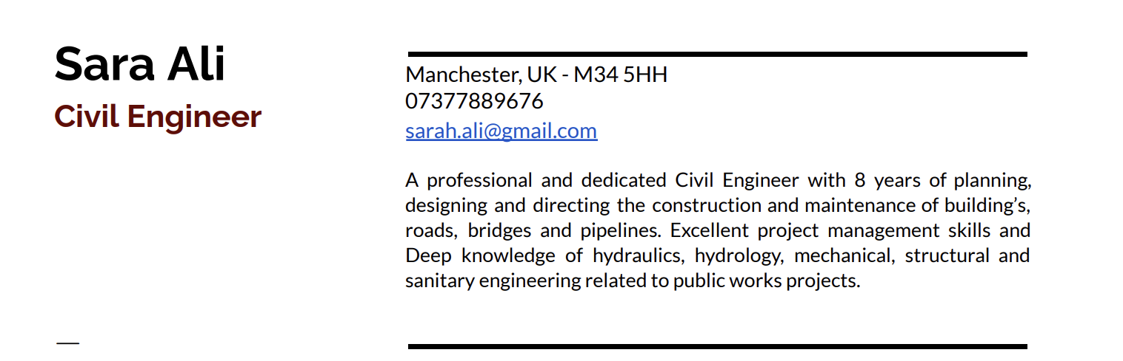
Contact Details
First & Last Name
ВКЛЮЧАЙТЕ:
Ім’я та прізвище
Професійний email
Телефон
Location (місто, країна)
LinkedIn (за наявності)
НЕ ПОТРІБНО:
повна домашня адреса

Slide 7
Professional Profile
First & Last Name
3–5 РЕЧЕНЬ ПРО:
ВАШ ДОСВІД
КЛЮЧОВІ КОМПЕТЕНЦІЇ
ПРОФЕСІЙНУ ЦІЛЬ
WHO YOU ARE + EXPERIENCE + SKILLS + CAREER GOAL

Slide 8
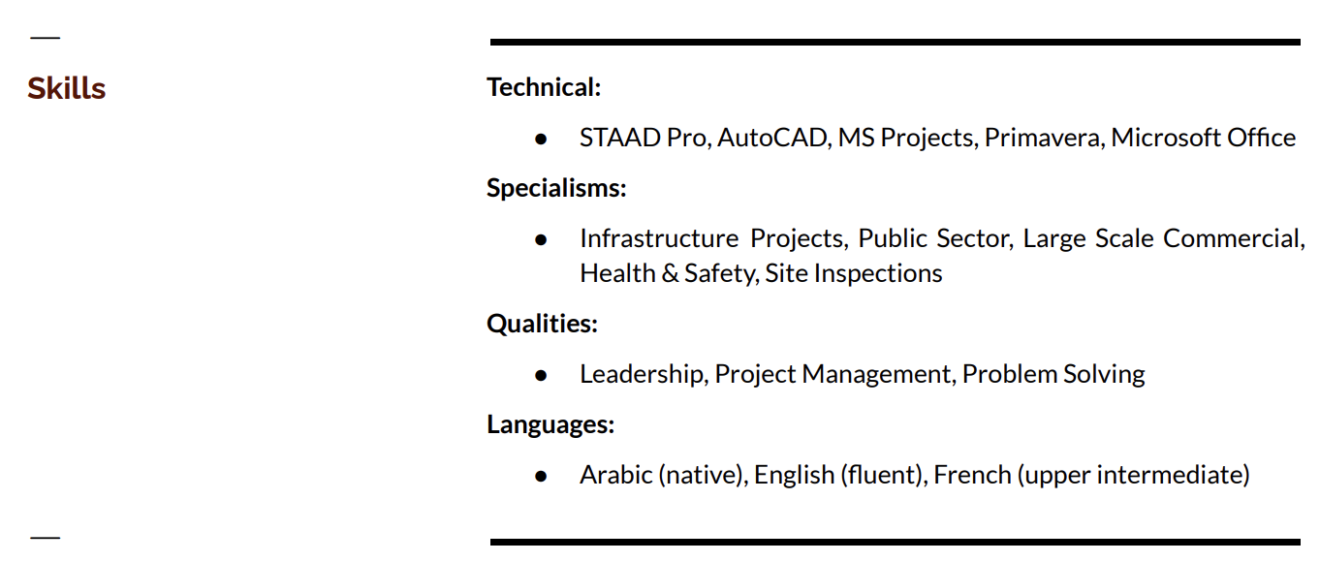
Skills Section

Slide 9
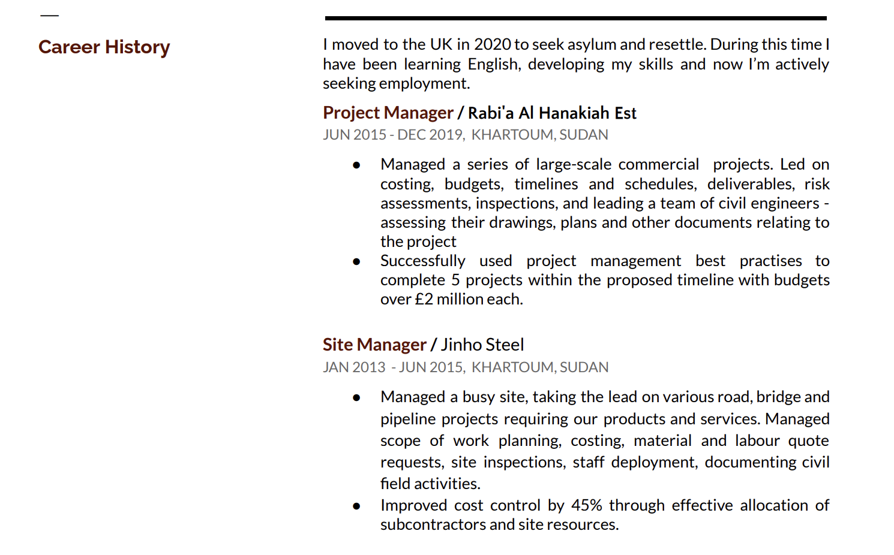
Employment History

Slide 10
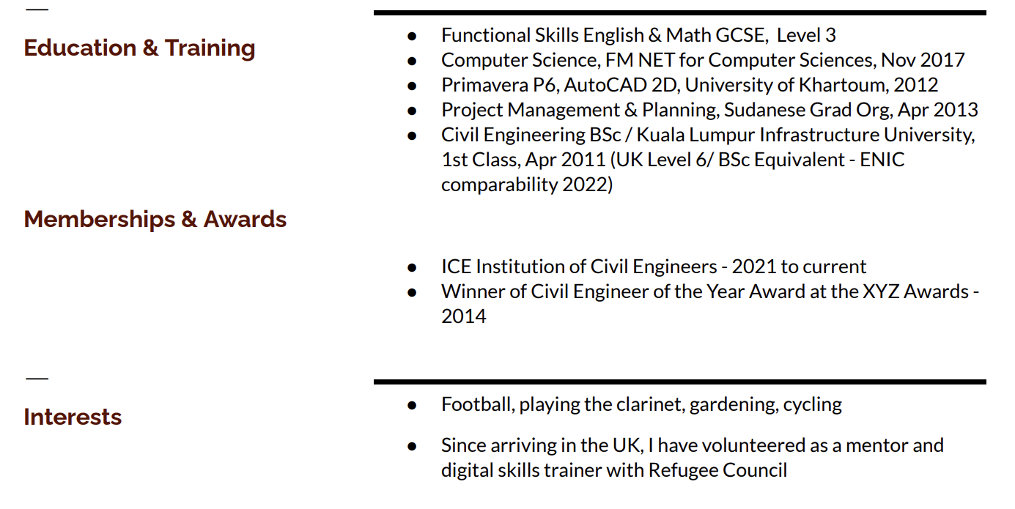

Slide 11
CV - ЖИВИЙ ДОКУМЕНТ
Регулярно оновлюйте CV
Додавайте нові навички та досягнення
Не використовуйте одне CV для всіх вакансій

Slide 12

Як описувати досвід
Використовуйте action verbs: Managed, Coordinated, Developed, Delivered, Improved
Показуйте результати через цифри
Адаптація CV під вакансію
Читайте Job Description
Виділяйте ключові слова
Показуйте релевантний досвід
Tailor CV під кожну роль

Slide 13
Simple чи Enhanced CV?
Simple CV:
початковий рівень
менше досвіду
Enhanced CV:
досягнення
статистика
результати
ключові слова

Slide 14

ПРАКТИЧНІ ПОРАДИ
AI tools можуть допомогти:
Tailor CV
Аналізувати вакансії
Покращувати формулювання
Приклади: ChatGPT, Copilot, Gemini
Як безпечно використовувати AI:
Перевіряйте інформацію
Не копіюйте текст без редагування
CV має залишатися вашим реальним досвідом
CV Templates та ATS
Canva та інші шаблони можуть бути корисними
Але складний дизайн може не читатися ATS-системами
ATS-friendly CV

Slide 15
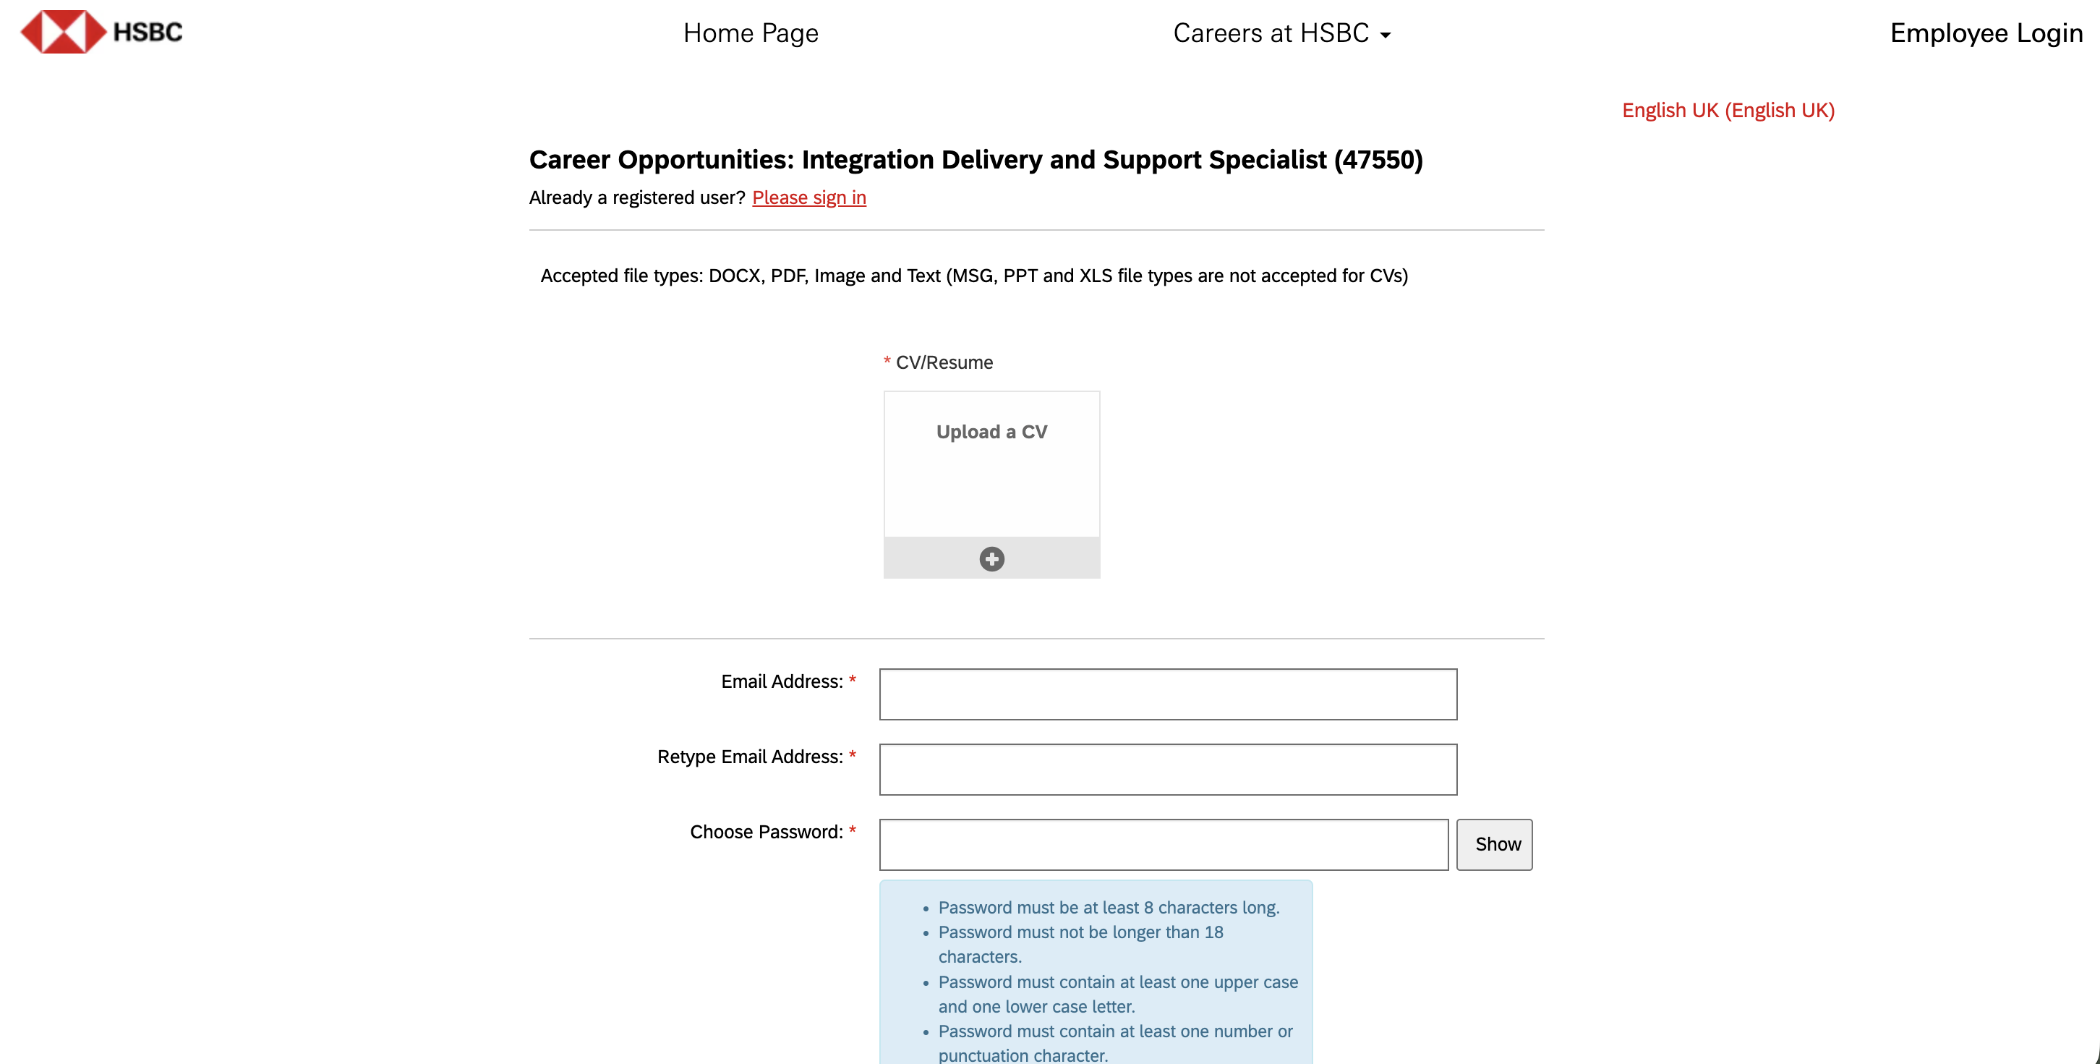
Онлайн-заявки
Деякі роботодавці використовують власні системи
Можуть попросити створити профіль та заповнити application form

Slide 16

COVER LETTER
Пояснює вашу мотивацію
Показує зв’язок між вашим досвідом і вакансією
Доповнює CV

Slide 17
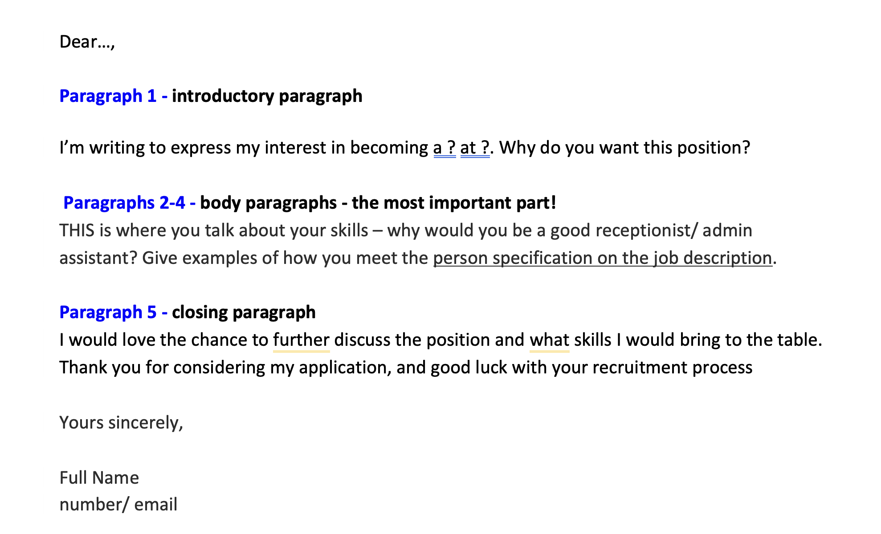
Структура Cover Letter

Slide 18

Типові помилки
Одне CL & CV для всіх вакансій
Повторення CV слово в слово
Занадто довгий текст

Slide 19
Good Luck!

